Slide 1
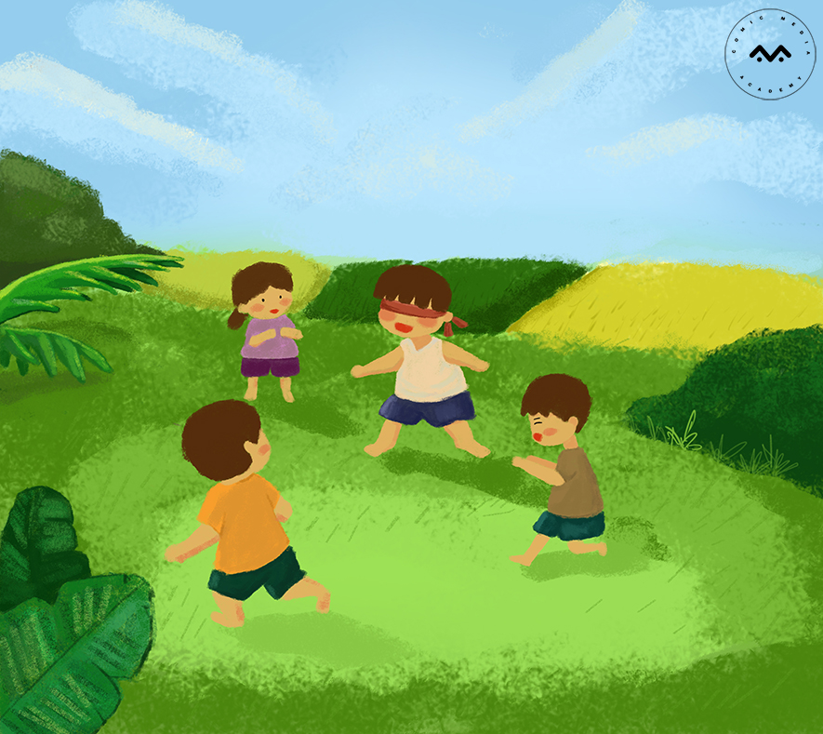
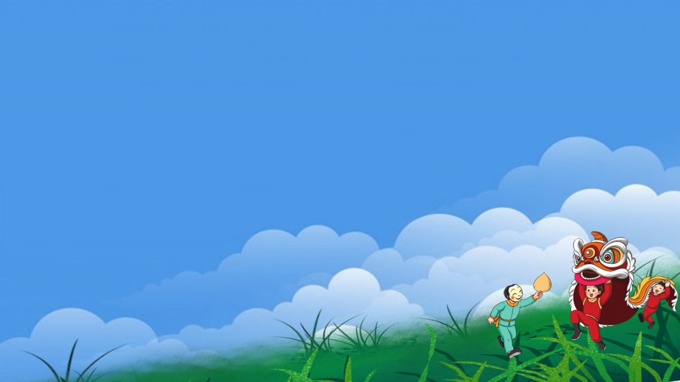
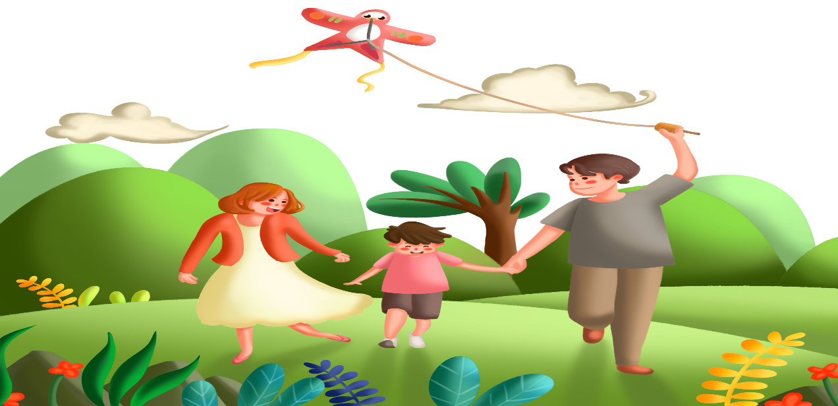
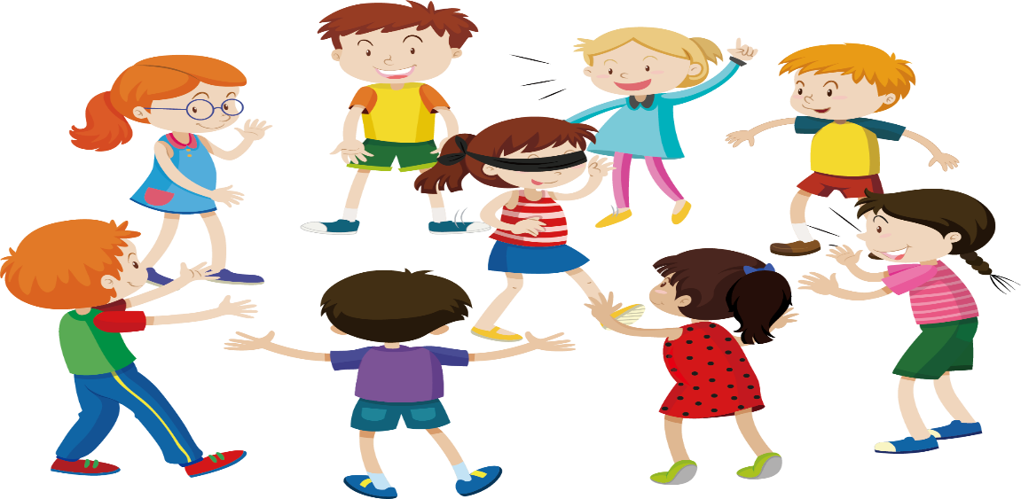
Hoạt động Mở đầu
Trò chơi: Xem tranh – đoán tên bài hát
? Tranh có liên quan đến nội dung bài hát mới học.
Tranh 1
Tranh 2
Hát bài hát Múa lân.
Tranh 3
Tranh 4

Slide 2

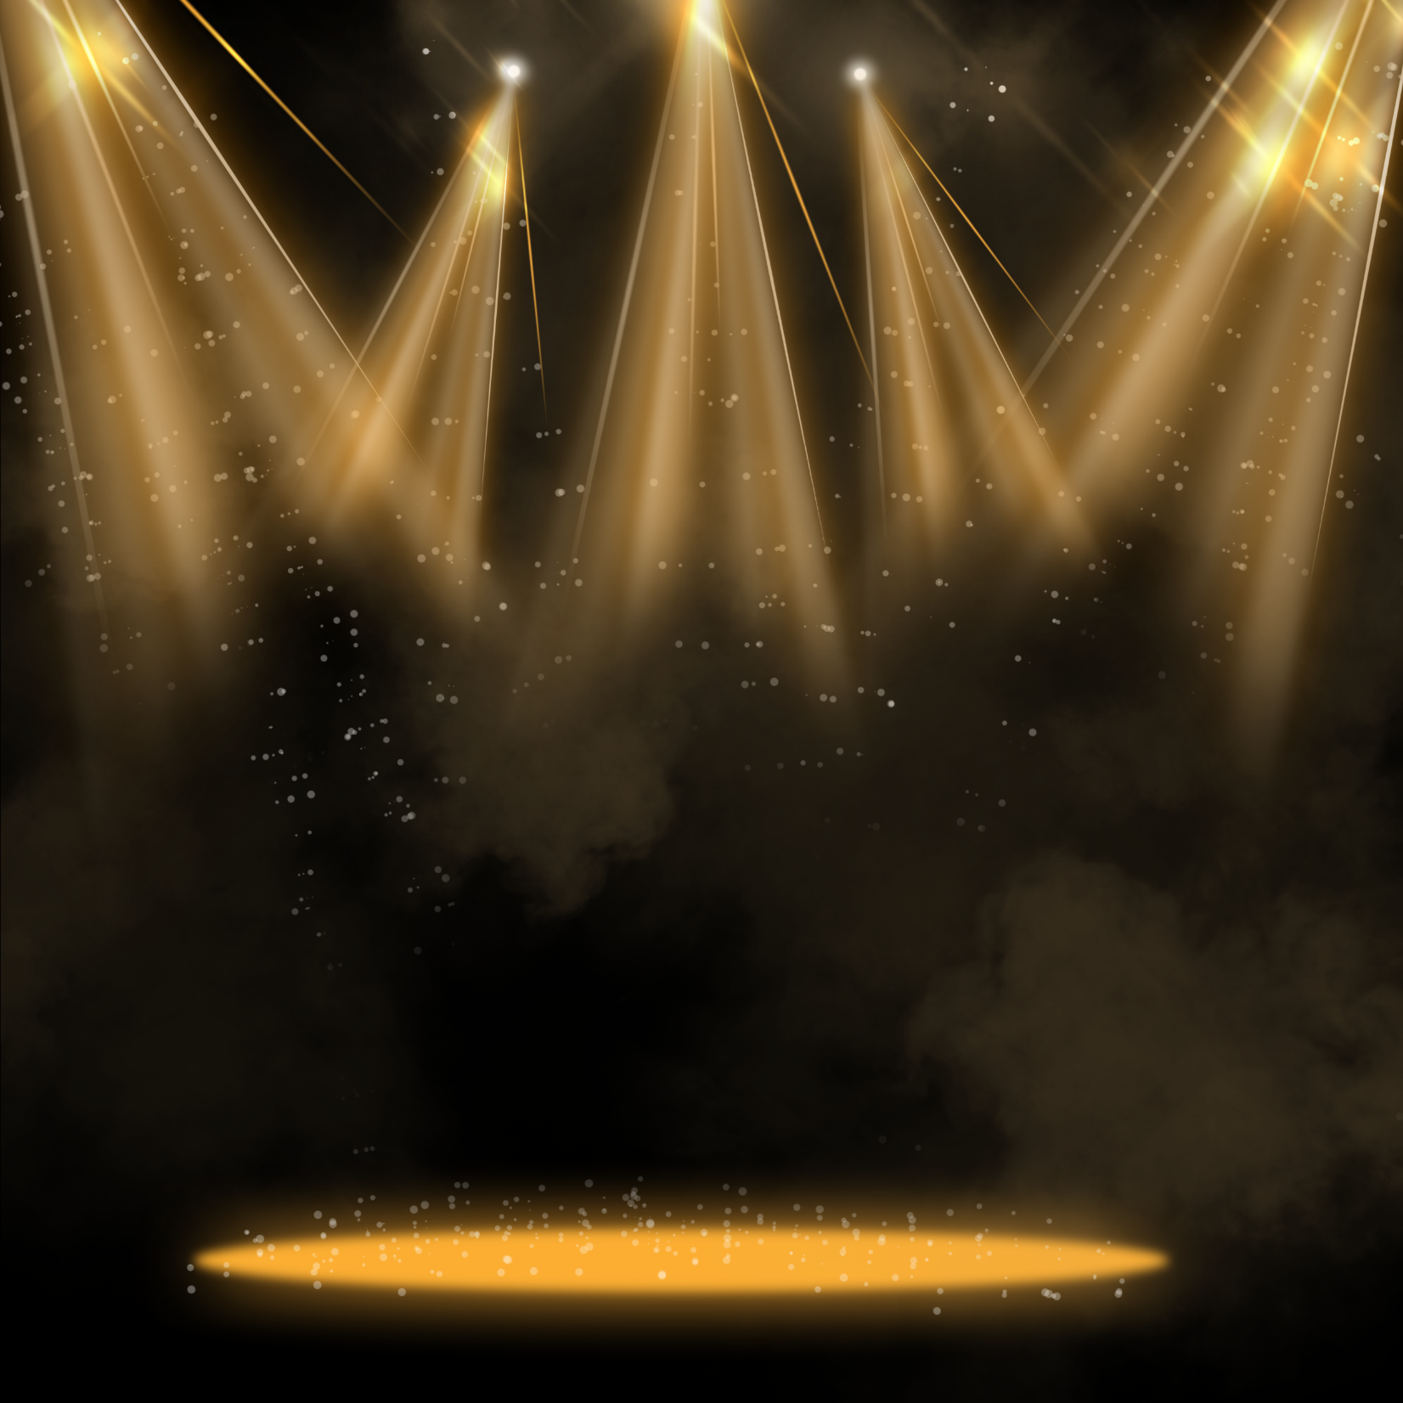
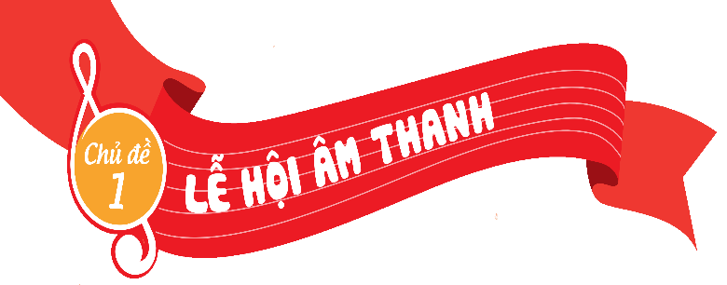

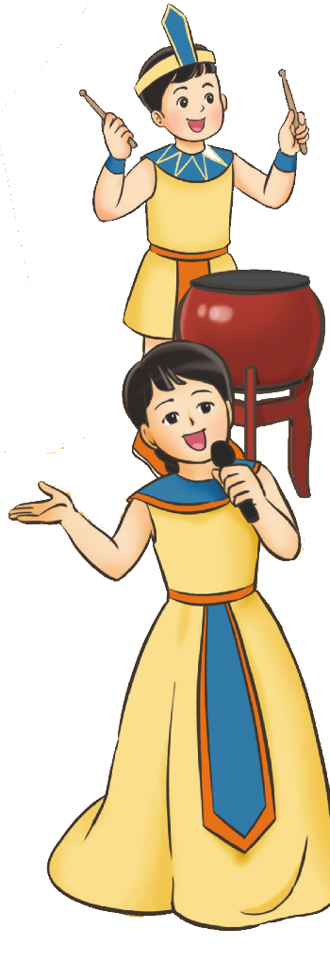
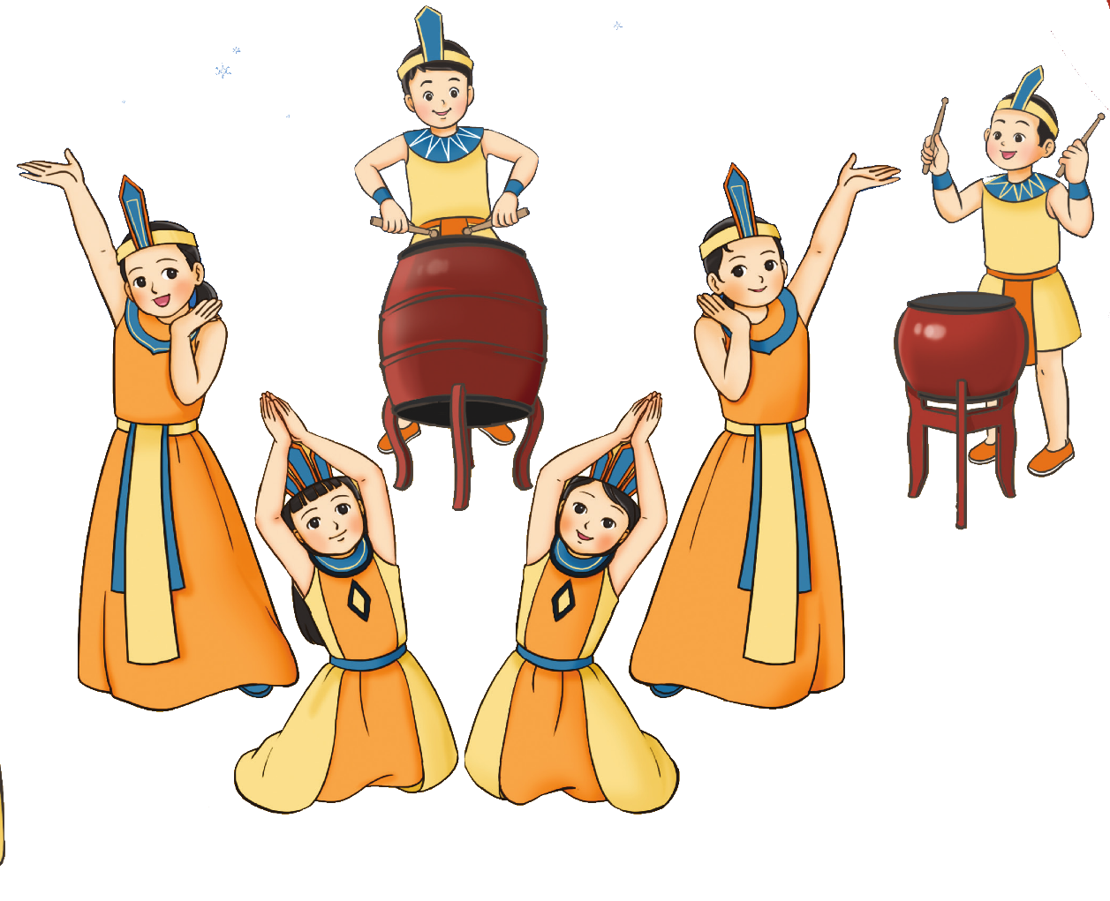

TIẾT 3
ÔN ĐỌC NHẠC BÀI SỐ 1
THƯỜNG THỨC ÂM NHẠC: DÀN TRỐNG DÂN TỘC

Slide 3

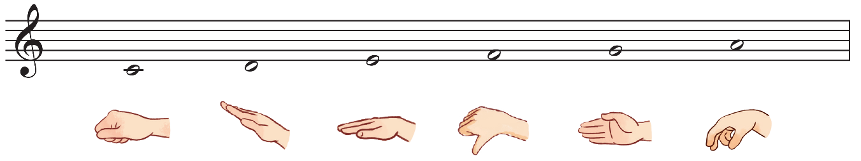

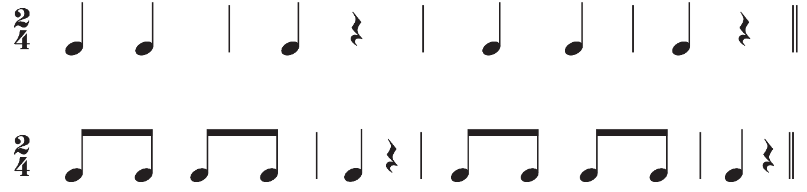

NỘI DUNG ÔN ĐỌC NHẠC BÀI SỐ 1
HOẠT ĐỘNG THỰC HÀNH LUYỆN TẬP
Luyện cao độ, thế tay, tiết tấu

Slide 4
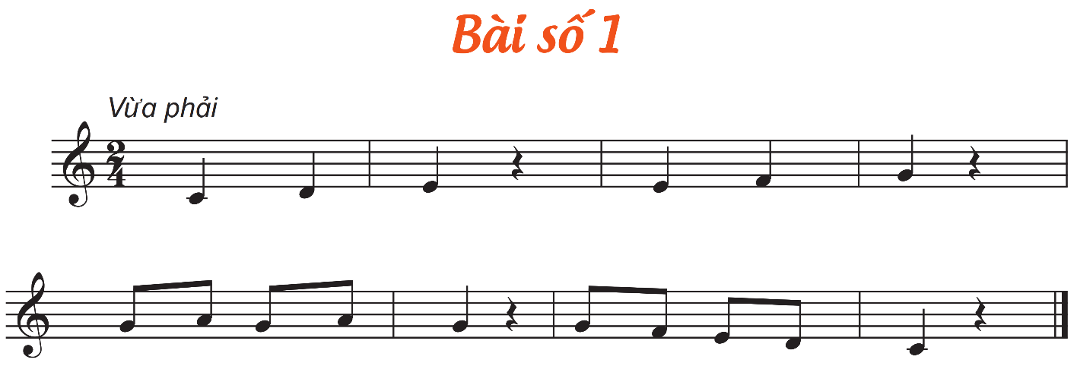






Ôn các hình thức: Lớp, cá nhân, tổ, nhóm

Slide 5



Đọc nhạc gõ đêm theo phách

Slide 6

Đọc nhạc vận động theo nhịp

Slide 7

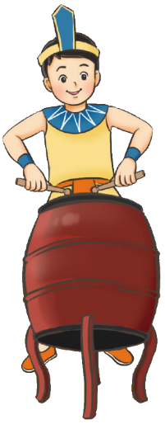
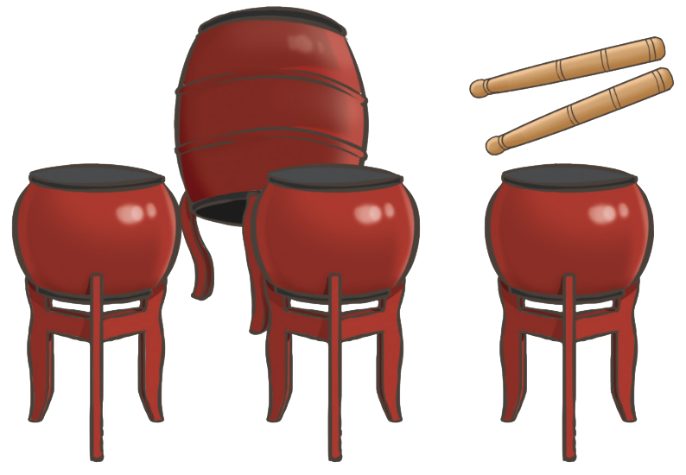
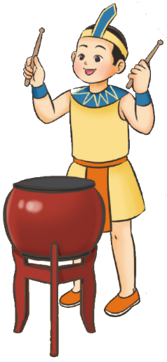
NỘI DUNG THƯỜNG THỨC ÂM NHẠC: DÀN TRỐNG DÂN TỘC
HOẠT ĐỘNG HÌNH THÀNH KIẾN THỨC
Xem hình ảnh dàn trống dân tộc và giới thiệu
TIẾT
File giới thiệu
THƯỜNG THỨC ÂM NHẠC: DÀN TRỐNG DÂN TỘC
File nhạc nền

Slide 8
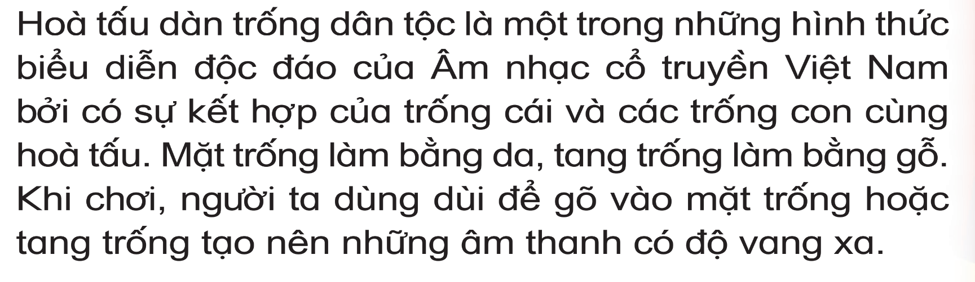
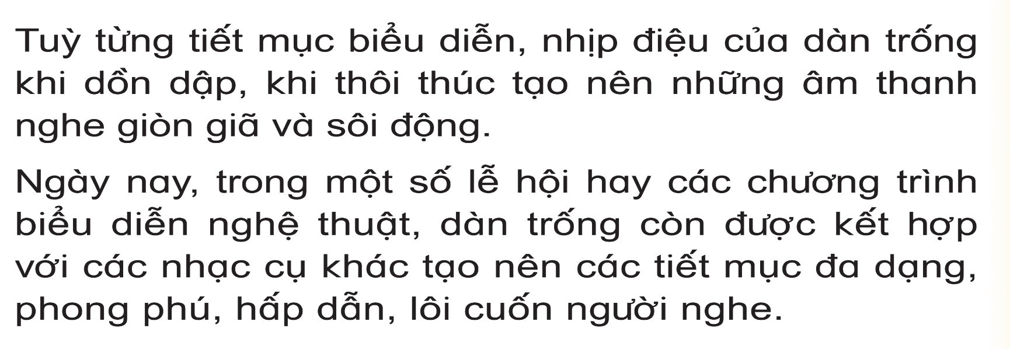
2,3 Bạn giới thiệu lại
TIẾT
THƯỜNG THỨC ÂM NHẠC: DÀN TRỐNG DÂN TỘC

Slide 9

Nêu lại Cấu tạo của Trống cái và trống con
TIẾT
Dùi trống
THƯỜNG THỨC ÂM NHẠC: DÀN TRỐNG DÂN TỘC
Mặt trống
Thân trống

Slide 10
Hỏi các câu hỏi:
Câu 1: Âm thanh của Dàn trống dân tộc ?
Câu 2: Hình dáng của nhạc cụ ra sao? Chất liệu bằng gì?

Slide 11
